Slide 1
Кафедра бухгалтерського обліку і аудиту
Узагальнення результатів опитування здобувачів вищої освіти спеціальності 071 «Облік і оподаткування», освітня програма «Облік і аудит» ступеня магістра (денна та заочна форма навчання) у 1 семестрі 2023-2024 н.р.
Гарант освітньо-професійної програми
«Облік і аудит»
спеціальності 071 «Облік і оподаткування»
к.е.н., доцент Прохар Н.В.

Slide 2
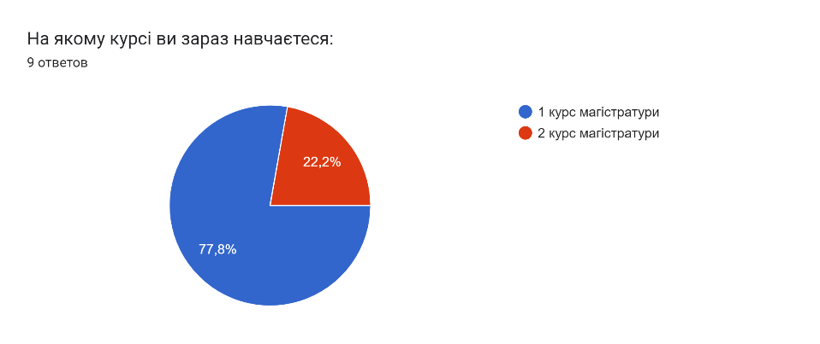

Slide 3
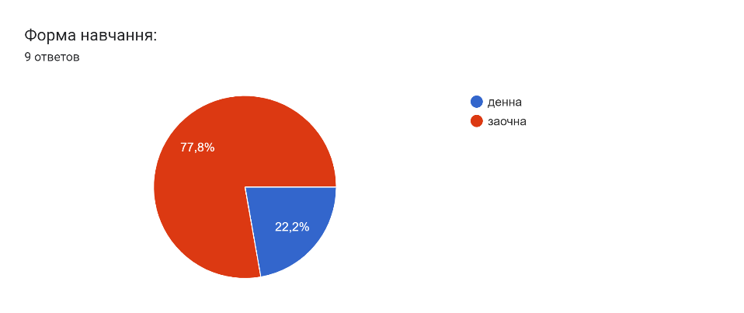

Slide 4
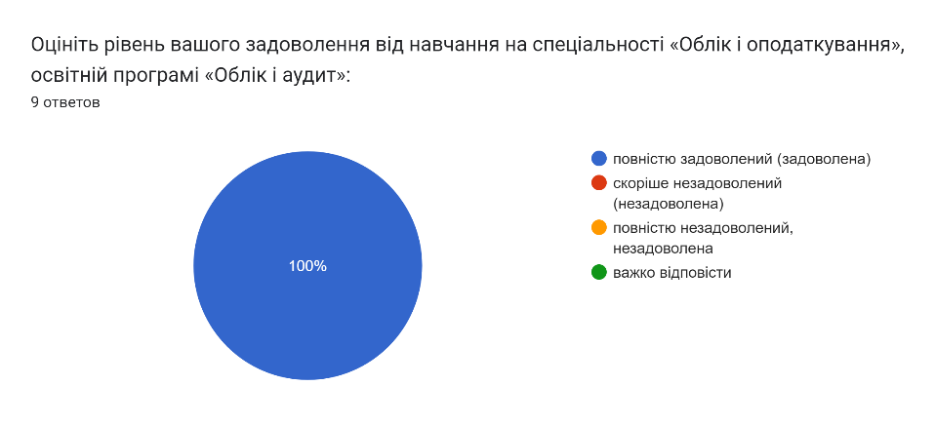

Slide 5
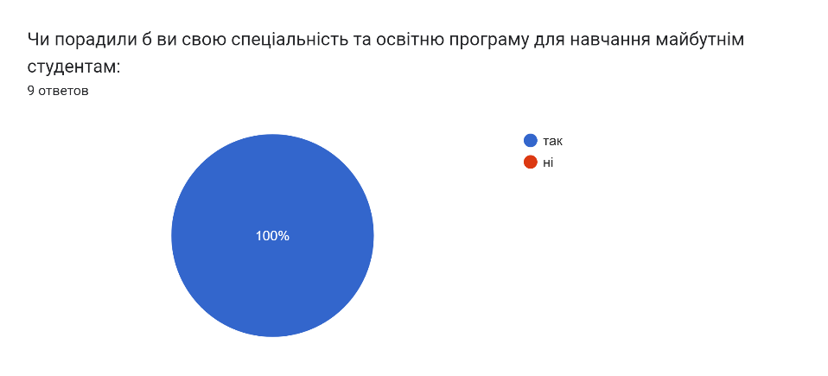

Slide 6
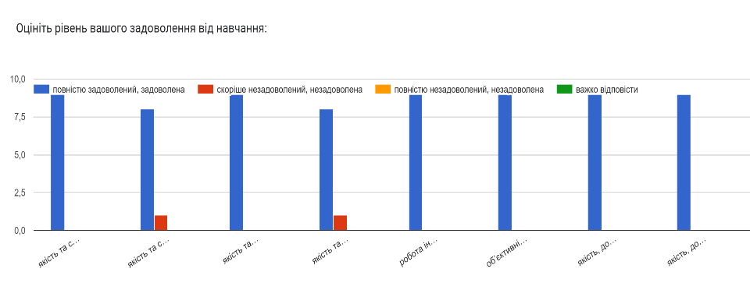

Slide 7
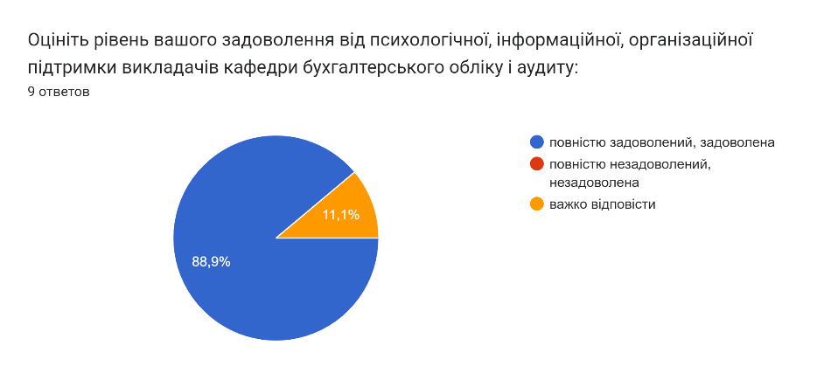

Slide 8
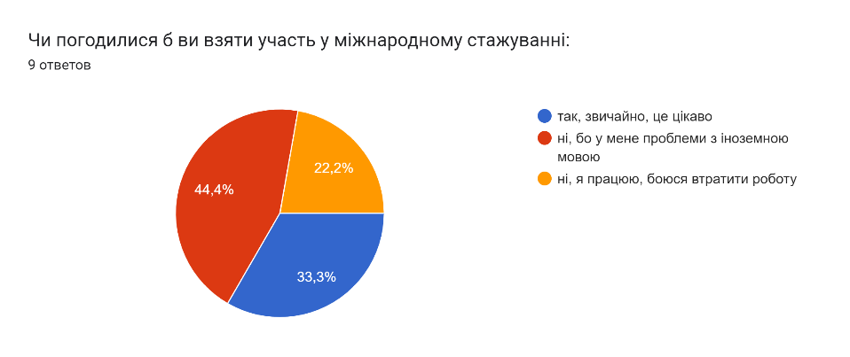

Slide 9
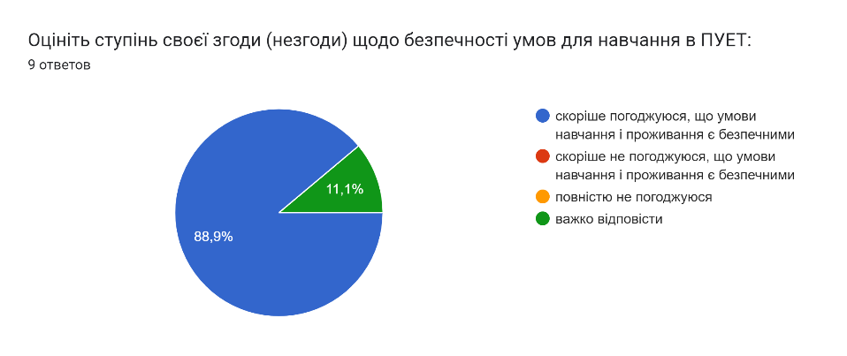

Slide 10
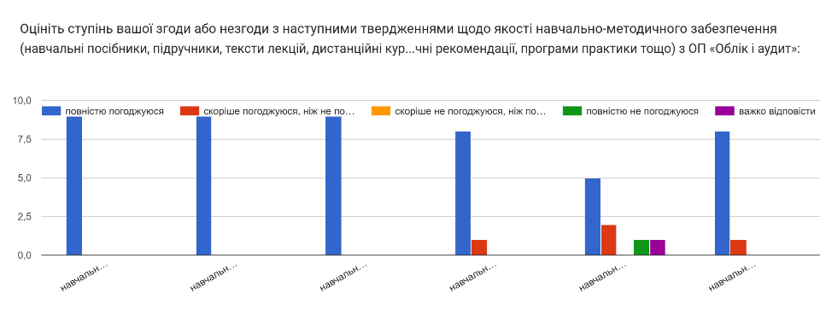
навчально-методичне забезпечення є доступними в паперовому та електронному виглядах
навчально-методичне забезпечення є безкоштовним
навчально-методичне забезпечення відповідає вимогам чинної нормативно-правової бази з обліку, аудиту, оподаткування
навчально-методичне забезпечення є орієнтованим на практику
навчально-методичне забезпечення є затеоритизованим, відірваним від практики
навчально-методичне забезпечення дозволяє виконувати обсяги самостійної роботи та вивчати спеціальність

Slide 11
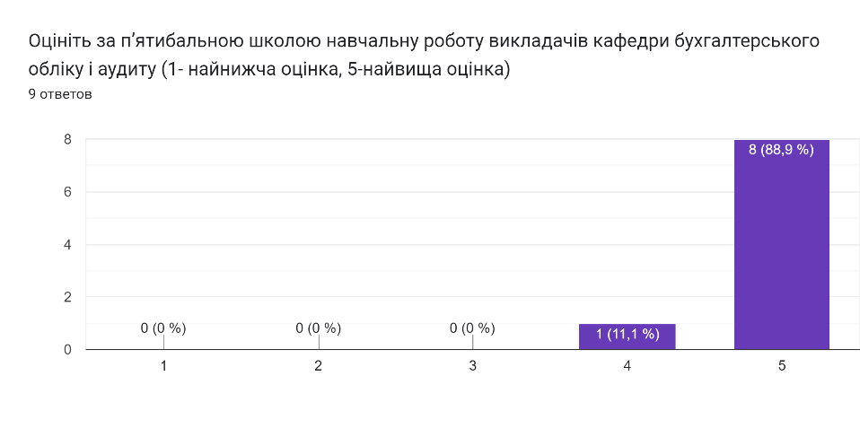

Slide 12
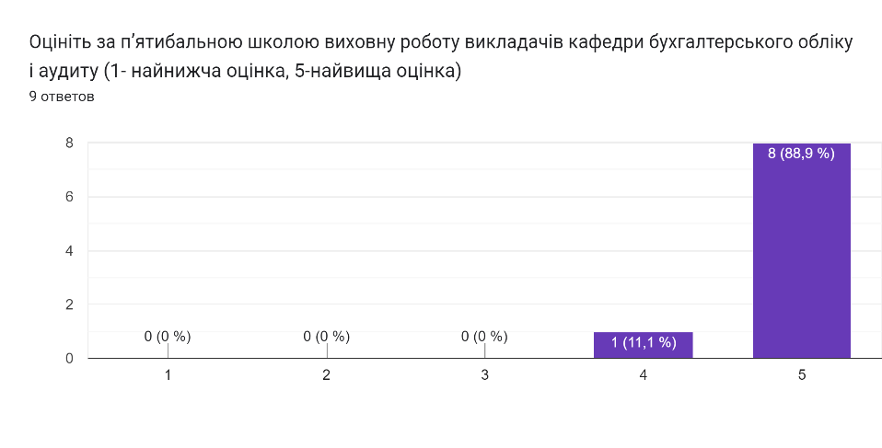

Slide 13
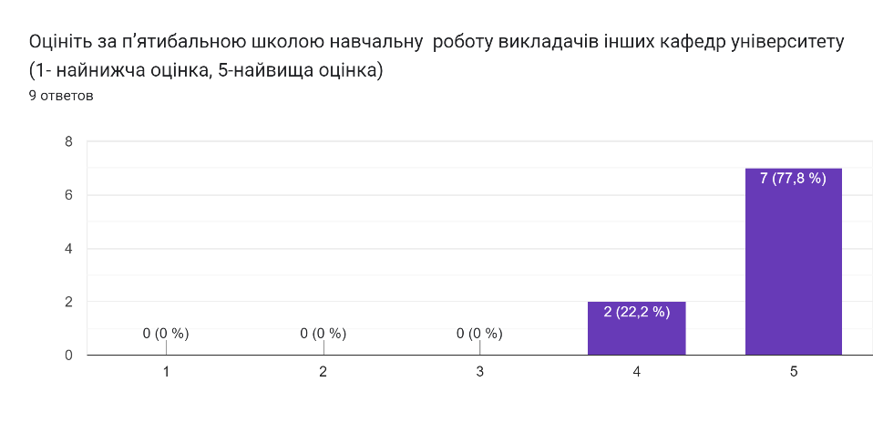

Slide 14
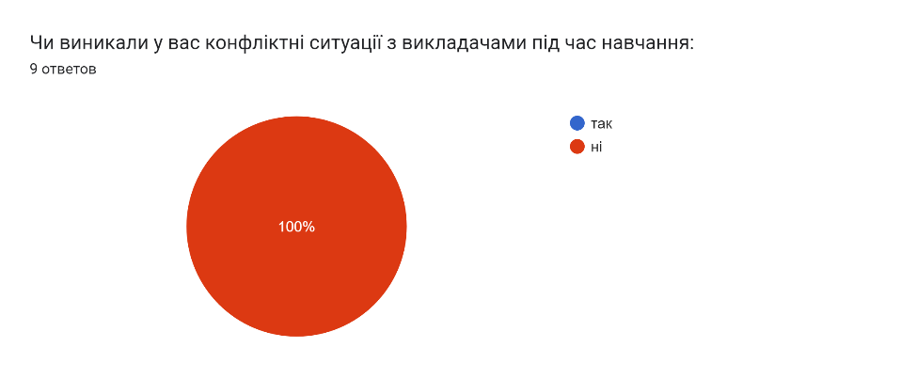

Slide 15
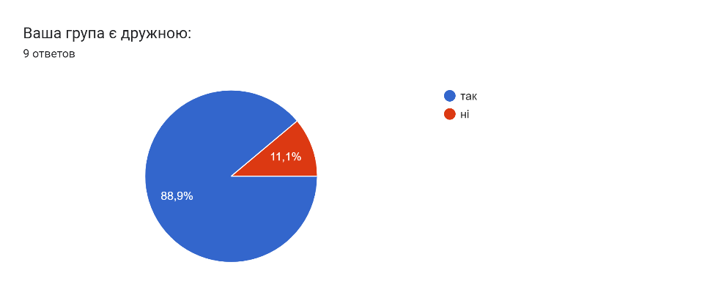

Slide 16
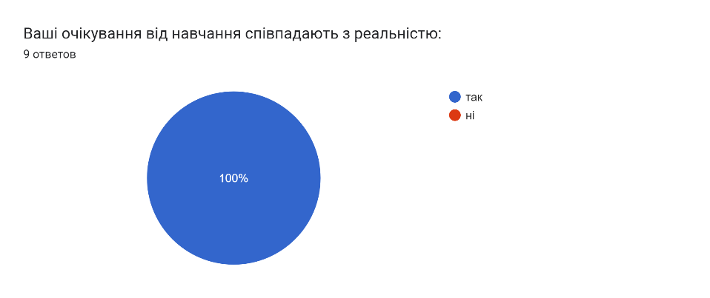

Slide 17
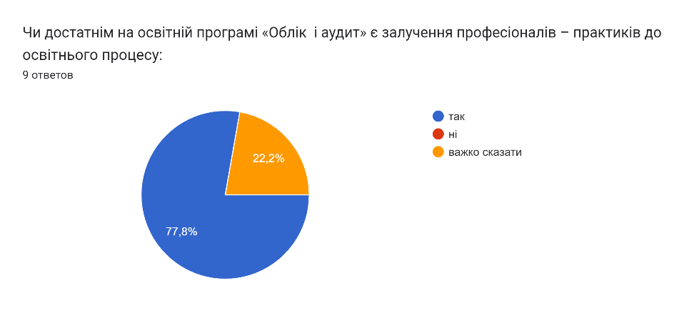

Slide 18
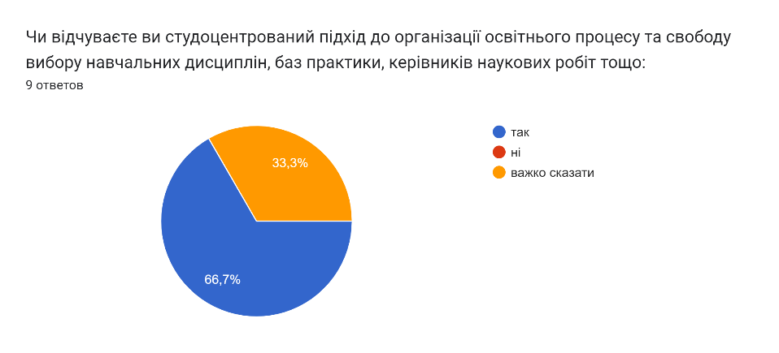

Slide 19
Що вам сподобалося найбільше під час навчання у І семестрі:
5 ответов
Все
Цікаві дисципліни; допомога викладачів, якщо щось не зрозуміло
Підтримка викладача
Матеріал для начитки та процес складання екзаменів
Професіоналізм, допомога та підтримка викладачів
Що вам не сподобалося під час навчання у І семестрі:
3 ответа
Все було добре
Все подобається

Slide 20
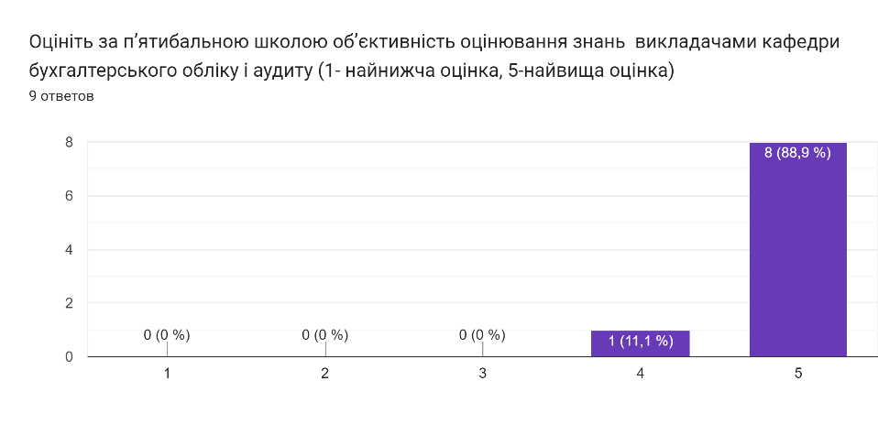

Slide 21
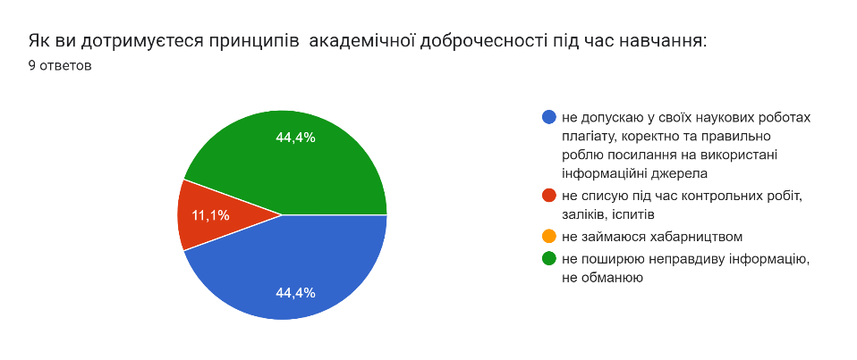

Slide 22
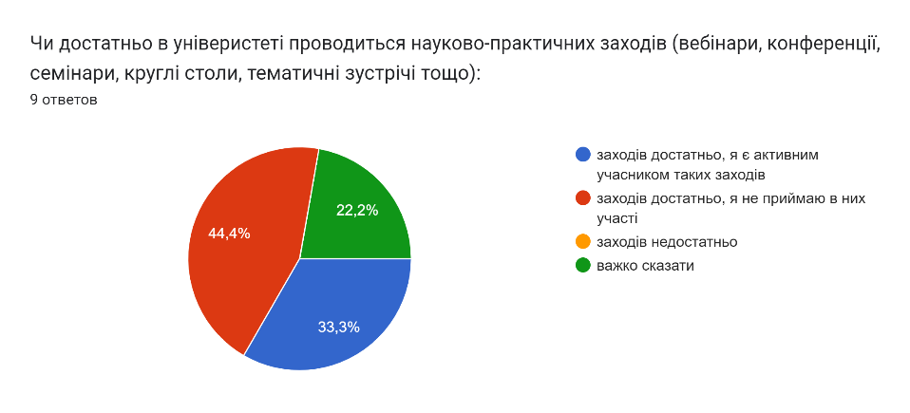

Slide 23
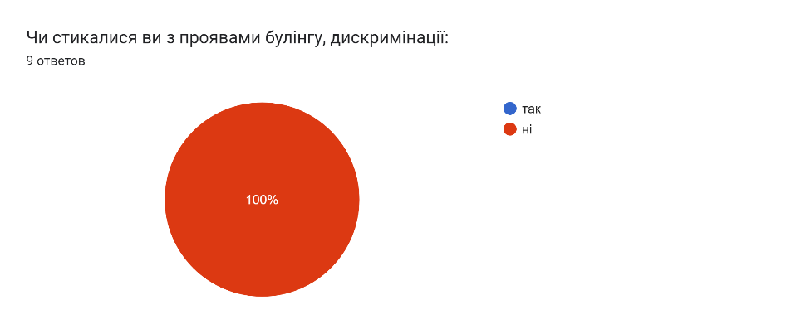

Slide 24
Які навчальні дисципліни ви б хотіли вивчати і порекомендували б їх для включення в освітню програму:
9 ответов
Не зможу відповісти
Цифровий менеджмент, екологічна економіка та соціальна відповідальність і державний аудит. Це дисципліни які мені довелося вивчати і хотілося би аби хоча б одна з них була включений до обов'язкових дисциплін.
Англійська мова
Важко сказати
Не можу відповісти
Важко відповісти
Які навчальні дисципліни ви б хотіли вилучити з освітньої програми (нецікаві, малоінформативні):
9 ответов
Не зможу відповісти
Для мене всі дисципліни були цікавими.
Такого немає
Важко сказати
Не можу надати відповідь
Таких немає

Slide 25
ДЯКУЮ ЗА УВАГУ!

